Slide 1





REPUBLIQUE TUNISIENNE MINISTERE DE L’EDUCATION
Atelier : Pages Webs Dynamiques
Formateurs :
Tezeghdenti Oussema
Gaja Adel
Année scolaire: 2023-2024
Se7en - Creative Powerpoint Template

Slide 2
PHP, qu'est-ce que c'est ?
Un langage de scripts permettant la création d’applications Web
Indépendant de la plate-forme utilisée puisqu’il est exécuté côté serveur et non côté client.
Très proche du langage C
Très riche en fonctions, notamment pour l'accès aux bases de données
Se7en - Creative Powerpoint Template

Slide 3
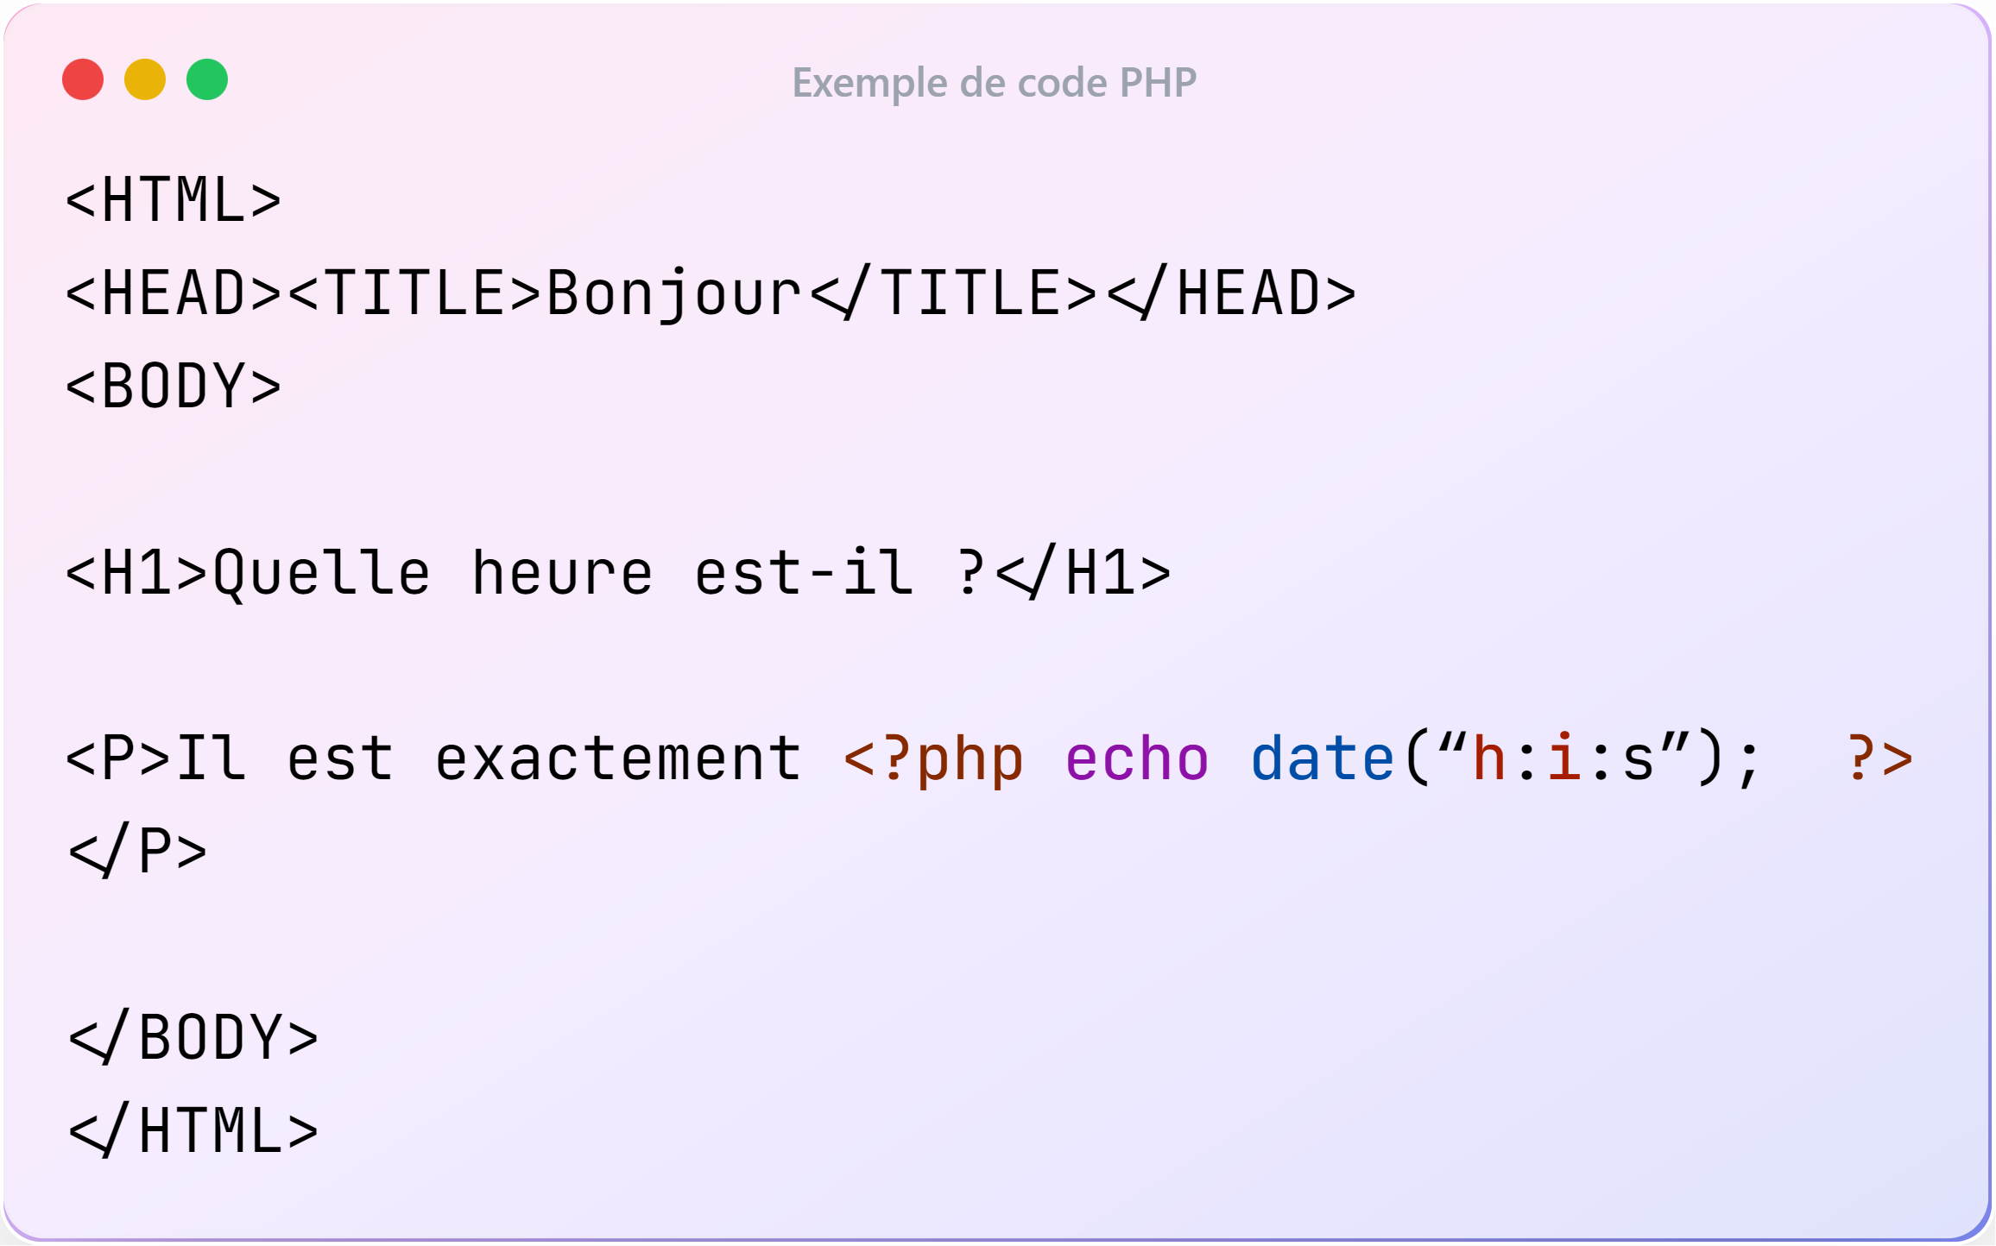
Premier exemple PHP
Se7en - Creative Powerpoint Template

Slide 4
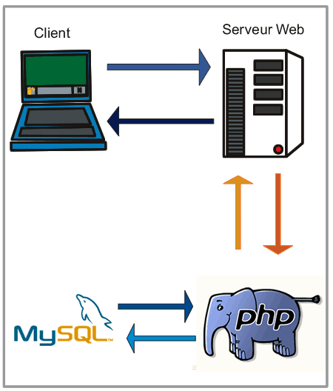
Comment ça marche
Requête
Réponse
Code PHP
interrogation
Se7en - Creative Powerpoint Template

Slide 5
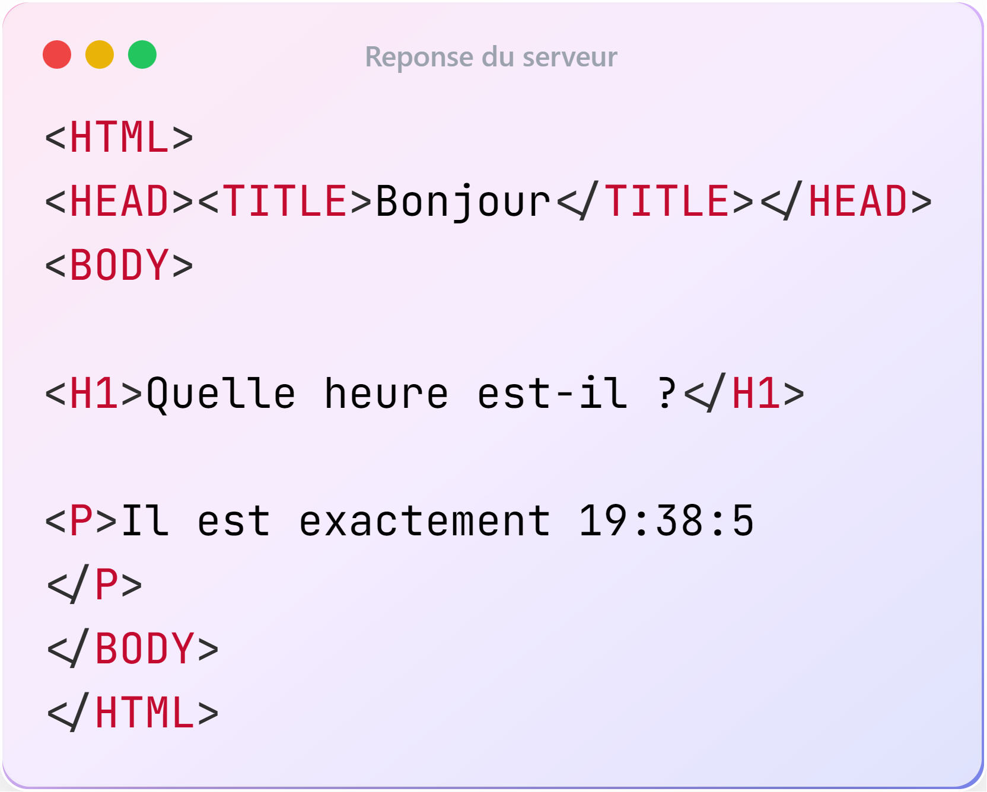
Ce que le serveur renvoi
Se7en - Creative Powerpoint Template

Slide 6
Syntaxe de PHP
Commentaires
/* ... */ ou //... ou # ...
Variables
Un '$', puis (au moins) une lettre, puis tout ce qu'on veut.
Attention : distinction minuscules/majuscules
Constantes
define (PI, 3.14116)
Se7en - Creative Powerpoint Template

Slide 7
Déclaration de variables, types
Pas de déclaration de variable en PHP !
L'apparition d'un nouveau symbole préfixé par '$' entraîne la création d'une variable Ex : $maVariable = 1;
Le typage est dynamique
Une même variable peut être utilisée pour stocker plusieurs types de données
Se7en - Creative Powerpoint Template

Slide 8
Déclaration de variables, types
Les entiers $i = 1;
Les réels $i = 1.12;
Les chaînes de caractère $i = "Je suis une chaîne";
Booléen $i = true;
Se7en - Creative Powerpoint Template

Slide 9
Fonctions agissant sur les variables
isset($var) : teste si la variable existe ou non (renvoie true ou false)
gettype($var) : retourne le type de la variable
settype($var,’’type’’) : convertit la variable d’un type à un autre
is_int() : teste si la variable est de type entier ou non (renvoie true ou false)
is_long(), is_double(), is_string(), is_array(), is_bool(), is_float(), is_numeric(), is_integer() : Idem que is_int().
Se7en - Creative Powerpoint Template

Slide 10
A propos des chaînes de caractères
Apostrophes simples : texte simple $c = 'Je suis une chaîne';
Apostrophes doubles : possibilité d'inclure des variables $nom = "Foulen"; $c = "Je m'appelle $nom";
Se7en - Creative Powerpoint Template

Slide 11
Fonctions sur Les chaînes de caractères
strlen($str) : retourne la taille de la chaîne $str en caractères.
strtolower($str) : conversion en minuscules
strtoupper($str) : conversion en majuscules
trim($str) : suppression des espaces de début et de fin de chaîne
substr($str,$i,$j) : retourne une sous chaîne de $str de taille $j et débutant à la position $i
Se7en - Creative Powerpoint Template

Slide 12
Fonctions sur les dates
checkdate($m,$j,$a) Retourne vrai si la date est valide et faux le cas contraire
date("Y-m-d H:i:s") Retourne une date sous forme d'une chaîne, au format donné
time() Retourne le timestamp qui est un entier long représentant l'heure courante.
strtotime("now")
strtotime("27 Avril 2024") Elle essaye de lire une date (anglais) et de la transformer en timestamp
Se7en - Creative Powerpoint Template

Slide 13
Production du HTML
On écrit avec echo ou printf Des chaînes et/ou des variables
On peut utiliser le symbole de concatenation .
$nom = “Foulen"; $nb = 3; echo "Je m'appelle $nom". "et je mange ". $nb . " fois par jour";
Se7en - Creative Powerpoint Template

Slide 14
Les Tableaux en PHP
Tableaux indicés :
liste de valeurs indicées par 0, 1, 2, ... $tab[0] = 1; $tab[1] = "une chaîne";
Tableaux associatifs :
liste de valeurs référencées par des clés $SECT["SI"]="Science Informatique"; $SECT["SE"]="Science expérimentale";
Se7en - Creative Powerpoint Template

Slide 15
Initiation des Tableaux avec array
Tableaux indicés : $tab = array("e1","el2",120);
Tableaux associatifs : $sect=array("SI"=>"Science informatique", "SE" => "Science expérimentale");
Se7en - Creative Powerpoint Template

Slide 16
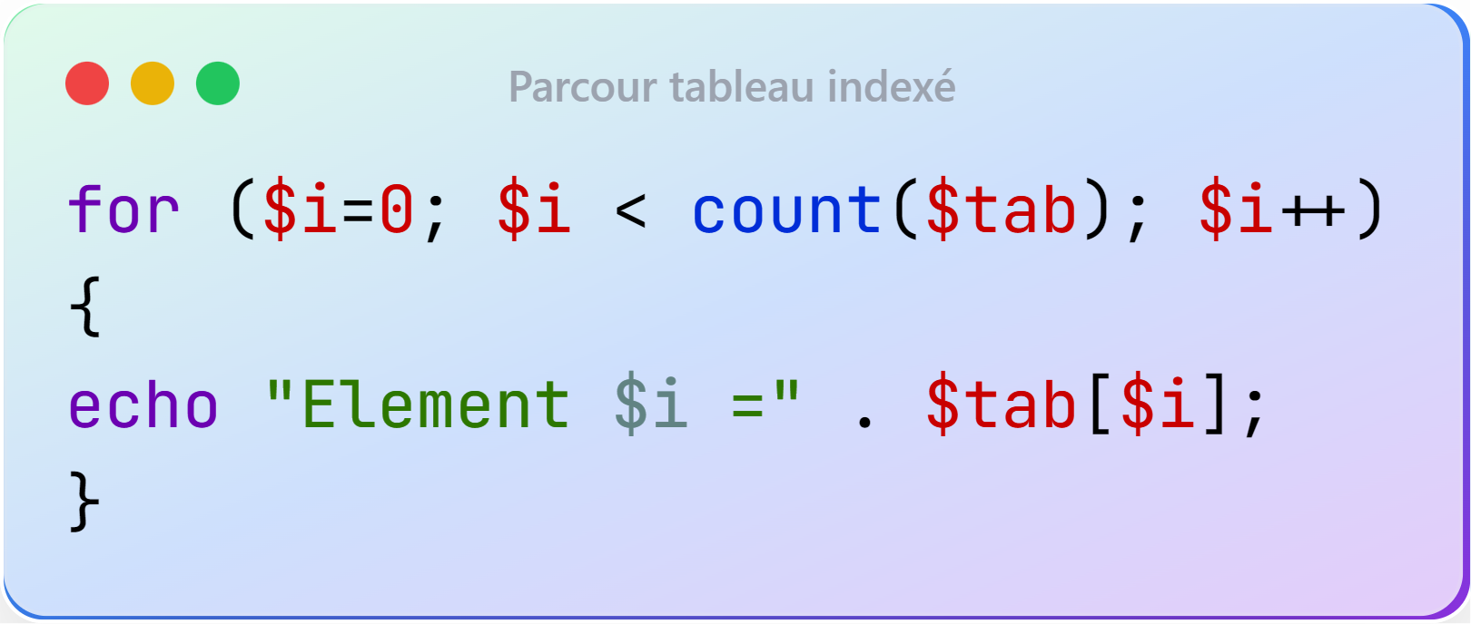
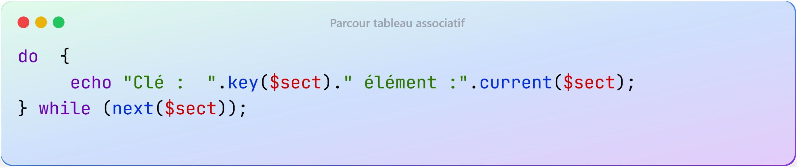
Parcours d'un tableau
Tableaux indicés :
Tableaux associatifs :
Se7en - Creative Powerpoint Template

Slide 17
Les Opérateurs
Opérateurs arithmétiques: +, -, *, /
$i = 20; $i = ($i + 2) * 34;
Comparaisons : ==, <, >, <=, >=
$i == 20; $j == $j - 1;
Opérateurs logiques: && (and) || (or) ! (not)
($i == 20 && $j = j-1)
Concaténation de chaînes
$c1 = "Foulen"; $c2 = "ben Foulen";
$nom = $c1 . " " . $c2;
Se7en - Creative Powerpoint Template

Slide 18
Facilités syntaxiques
Expressions équivalentes :
$i = $i + 20;
$i += $20;
Valable pour tous les opérateurs
$nom = "Foulen ";
$nom .= "Ben Foulen";
Incrémentations
Au lieu de $i=$i+1, on écrit $i++
Se7en - Creative Powerpoint Template

Slide 19
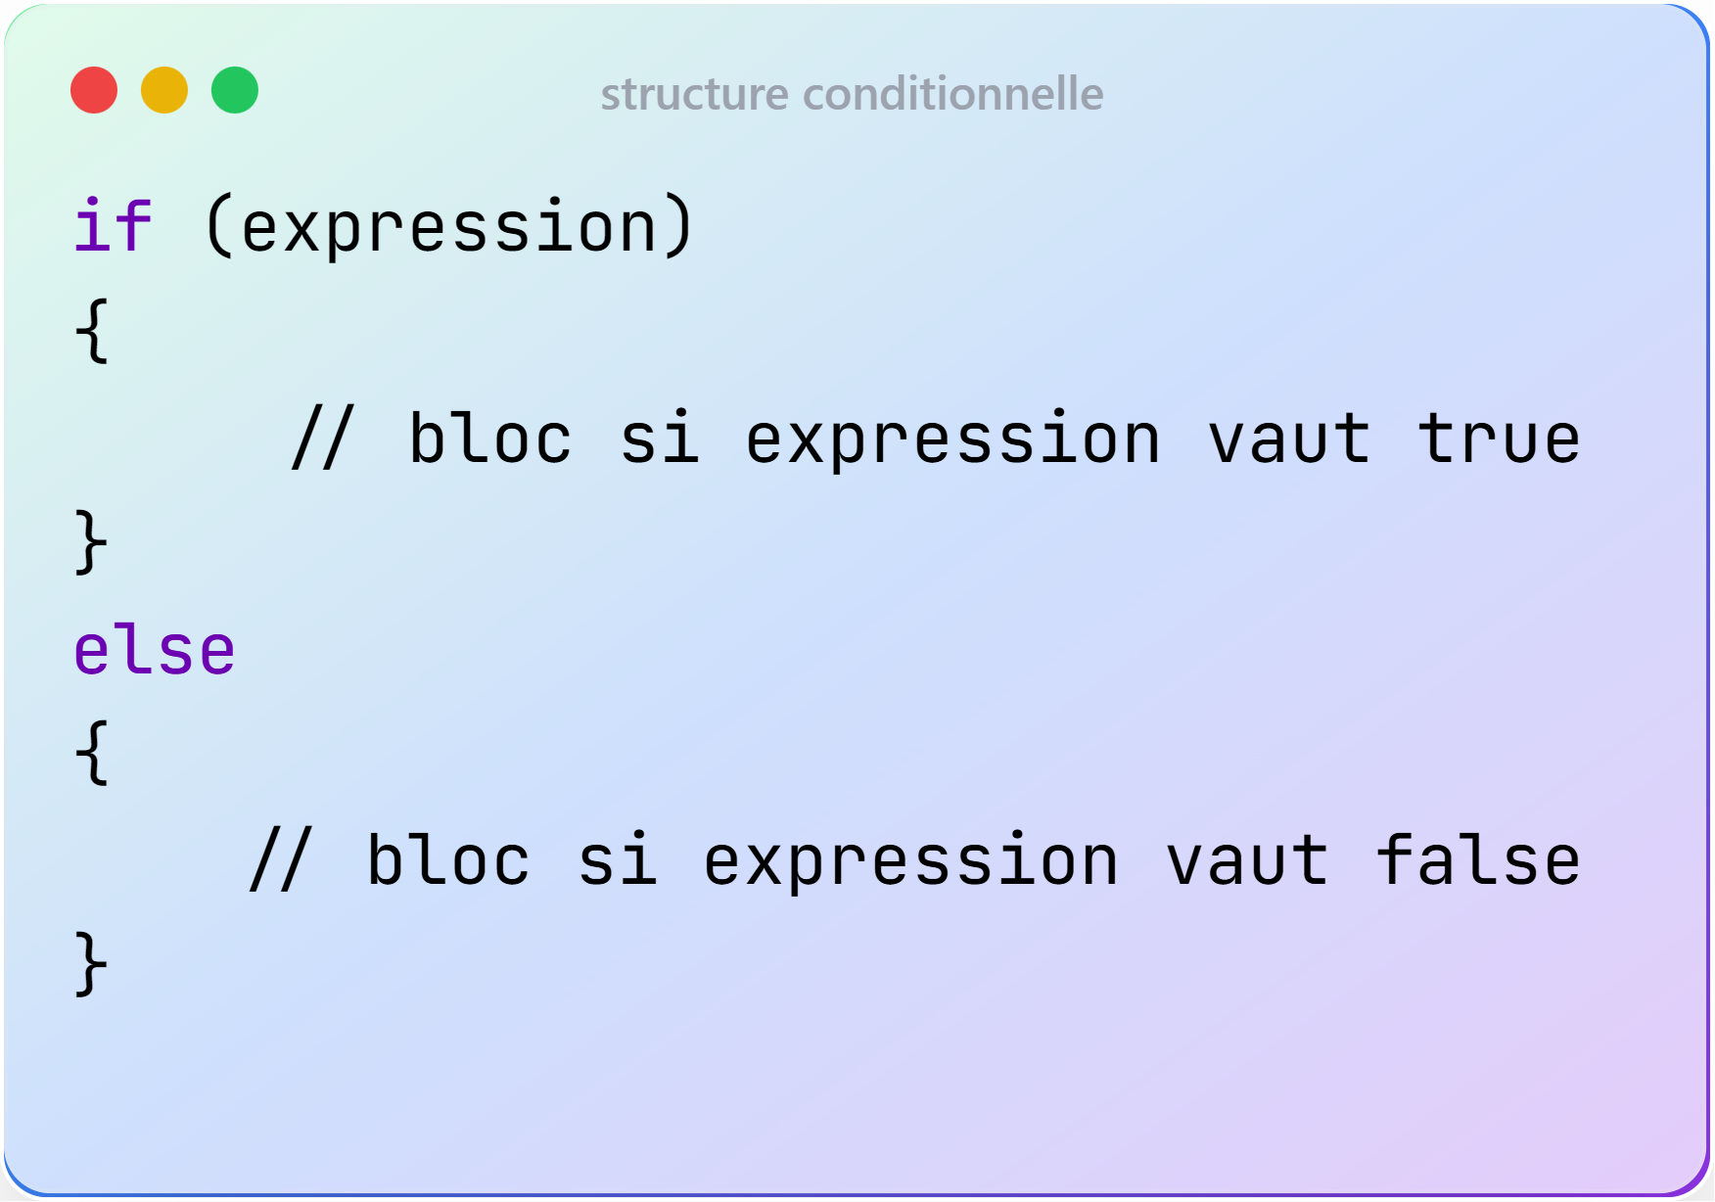
Structure conditionnelle
Se7en - Creative Powerpoint Template

Slide 20
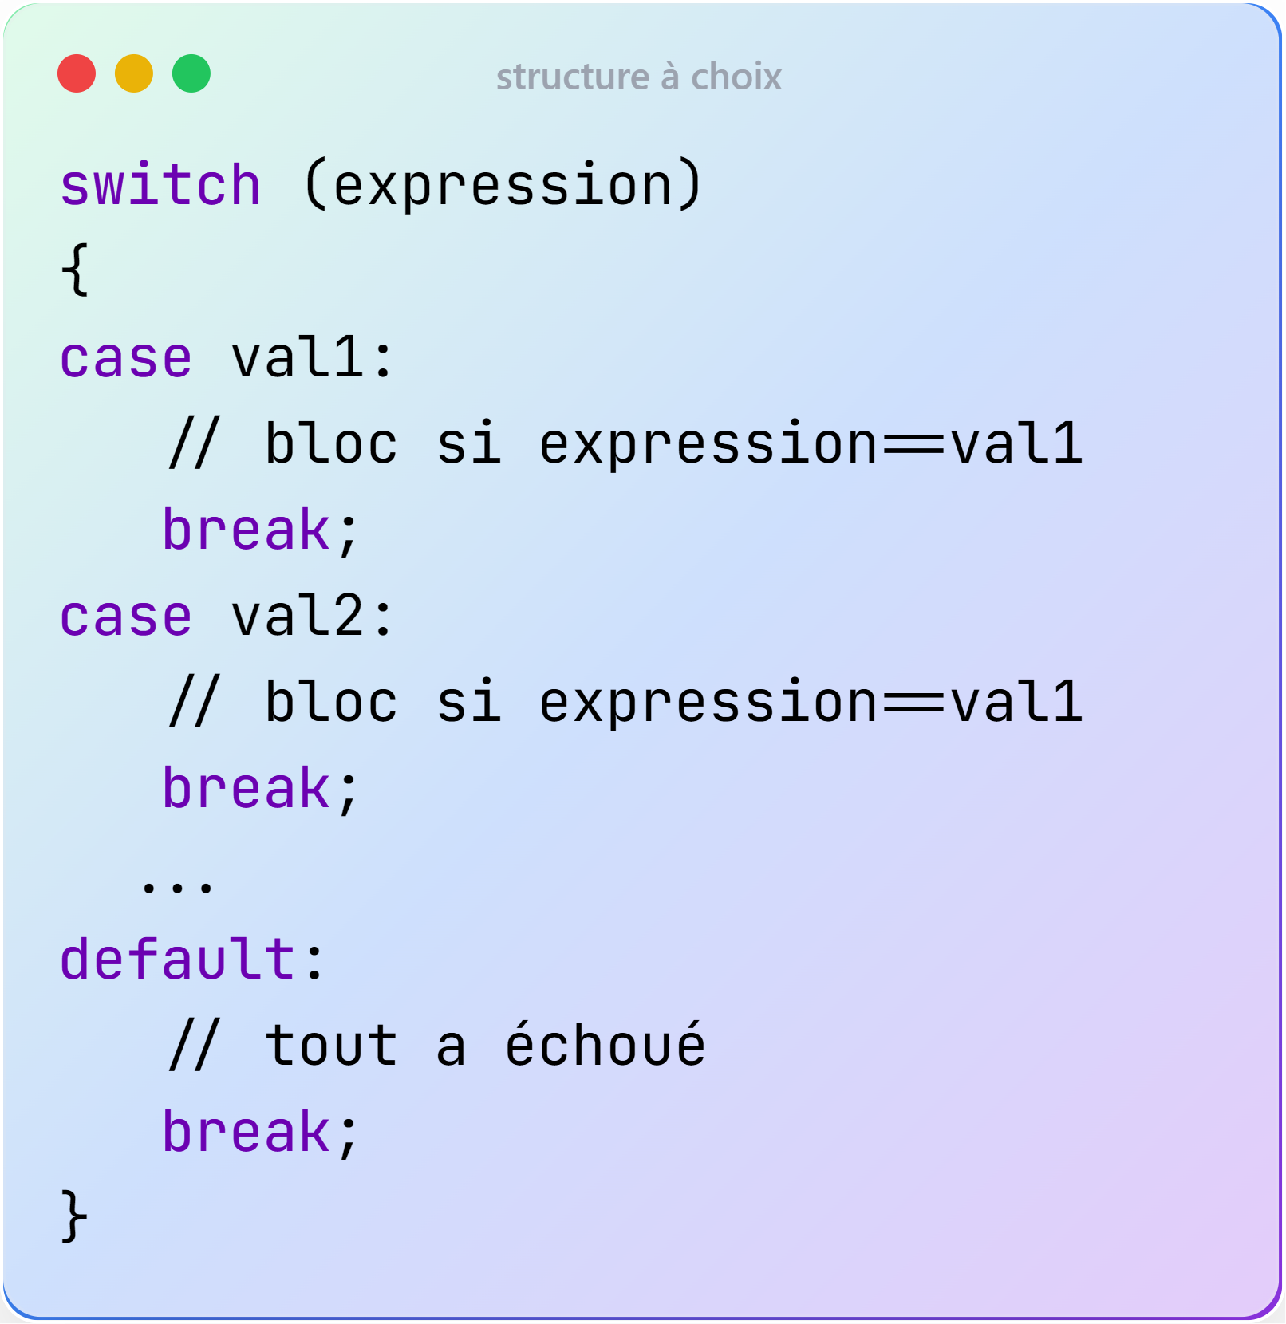
Structure à choix
Se7en - Creative Powerpoint Template

Slide 21
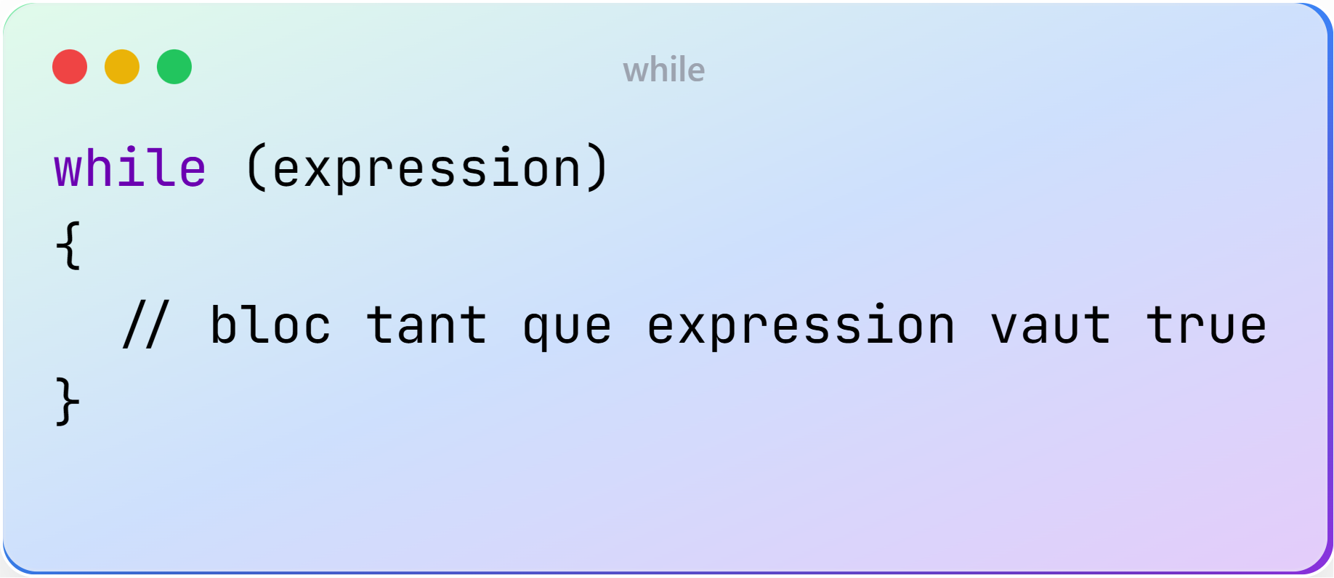
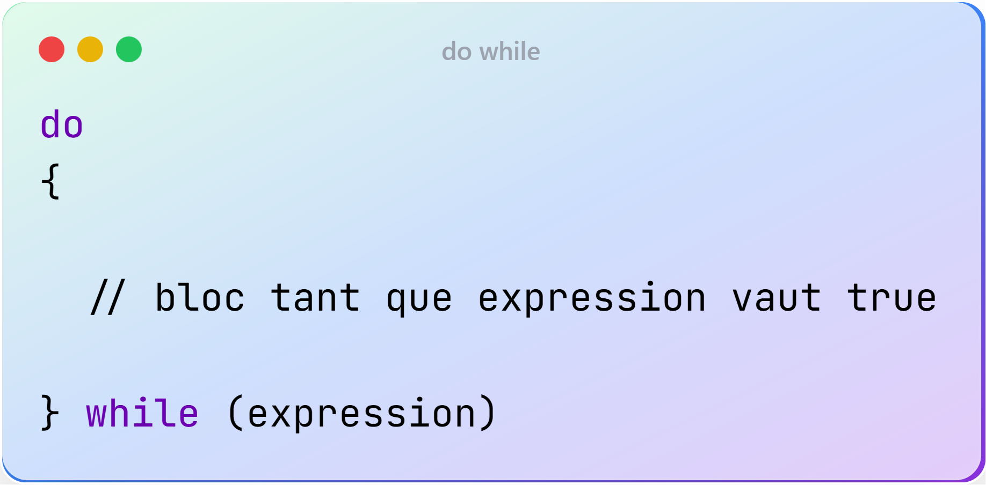
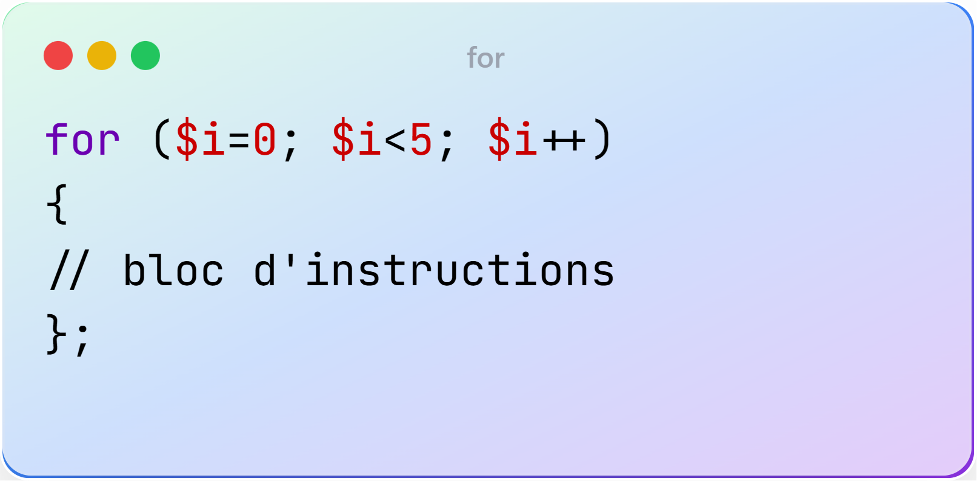
Les Boucles
Se7en - Creative Powerpoint Template

Slide 22
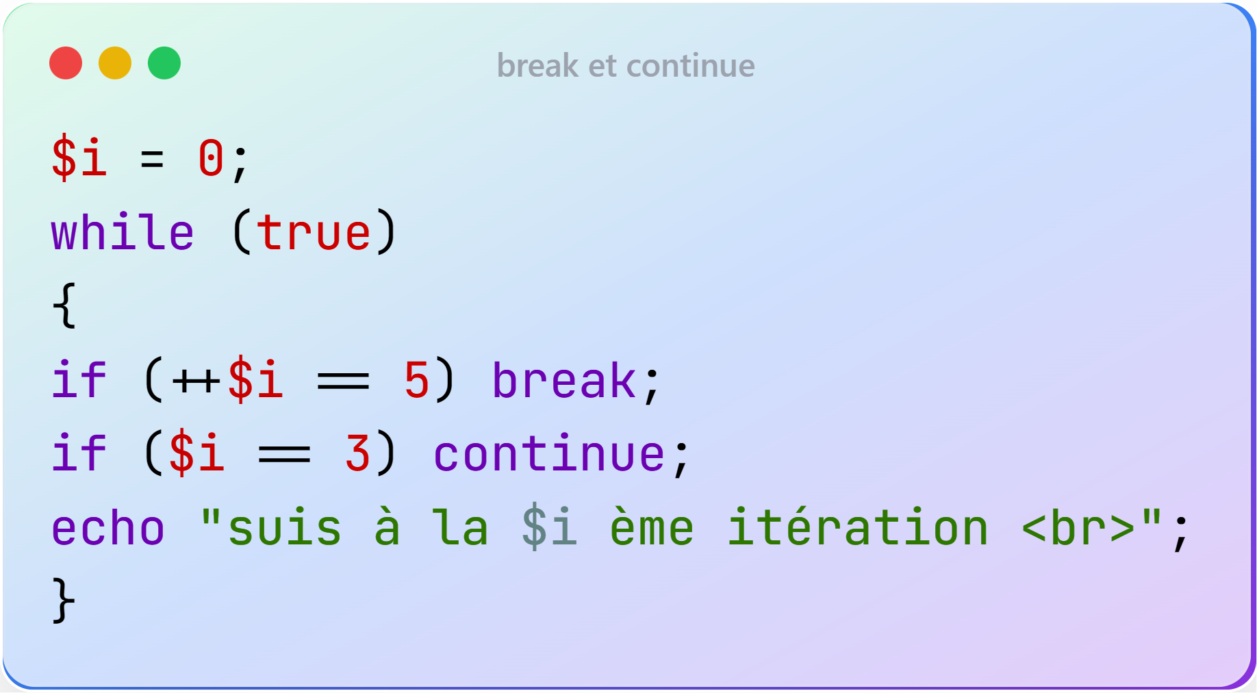
Les instructions break et continue
Se7en - Creative Powerpoint Template

Slide 23
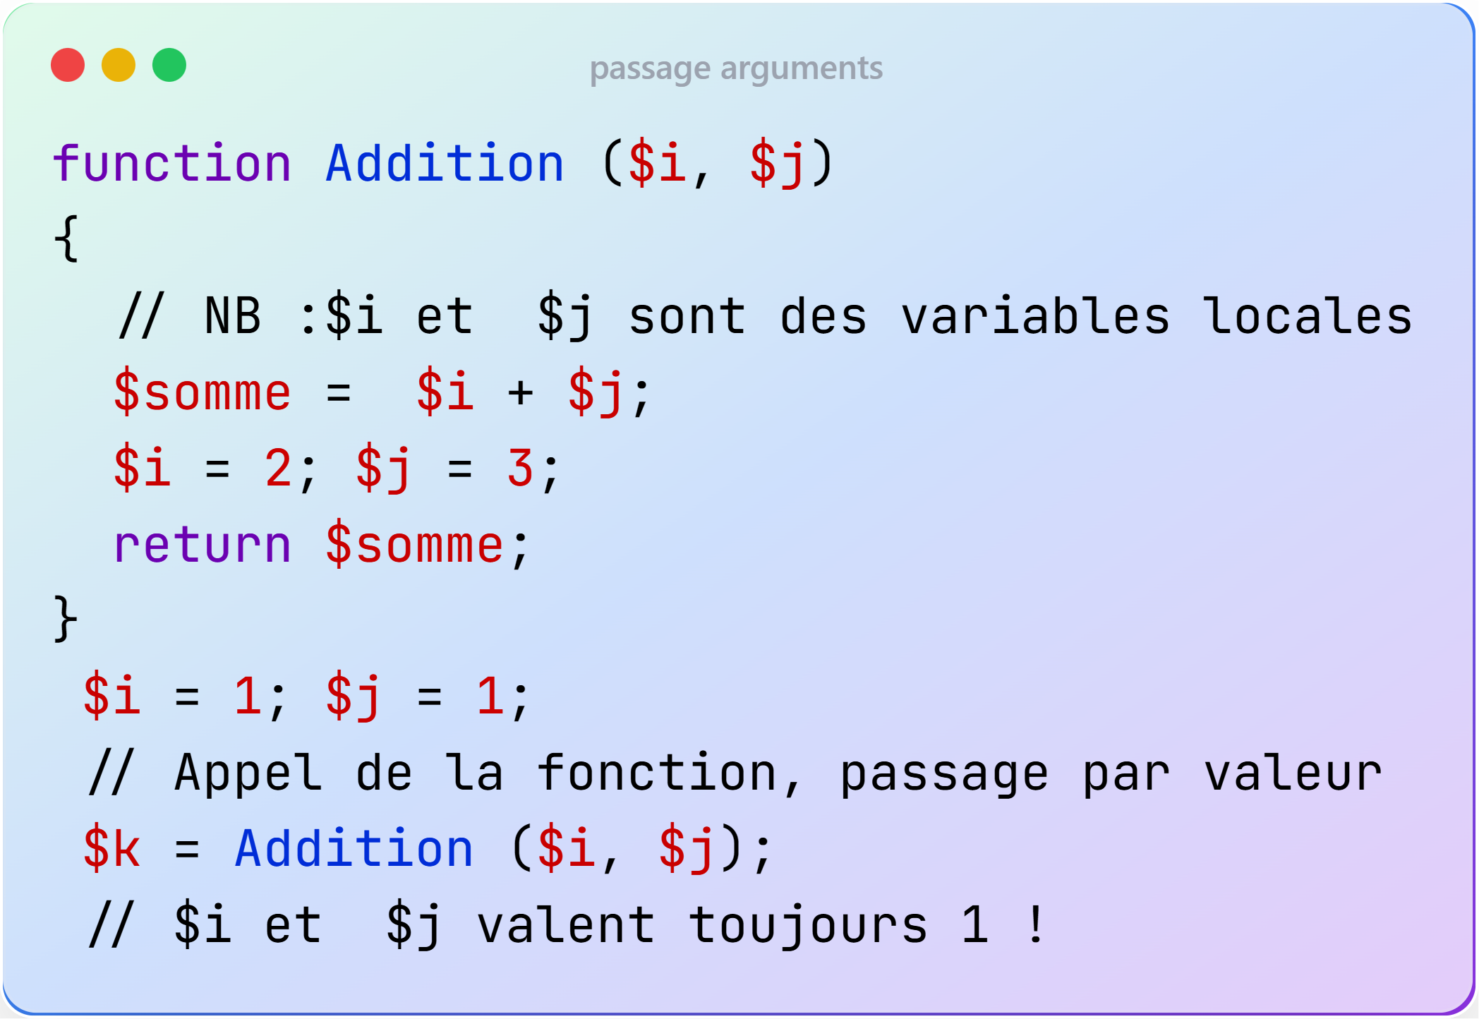
Fonctions: passage des arguments
Se7en - Creative Powerpoint Template

Slide 24
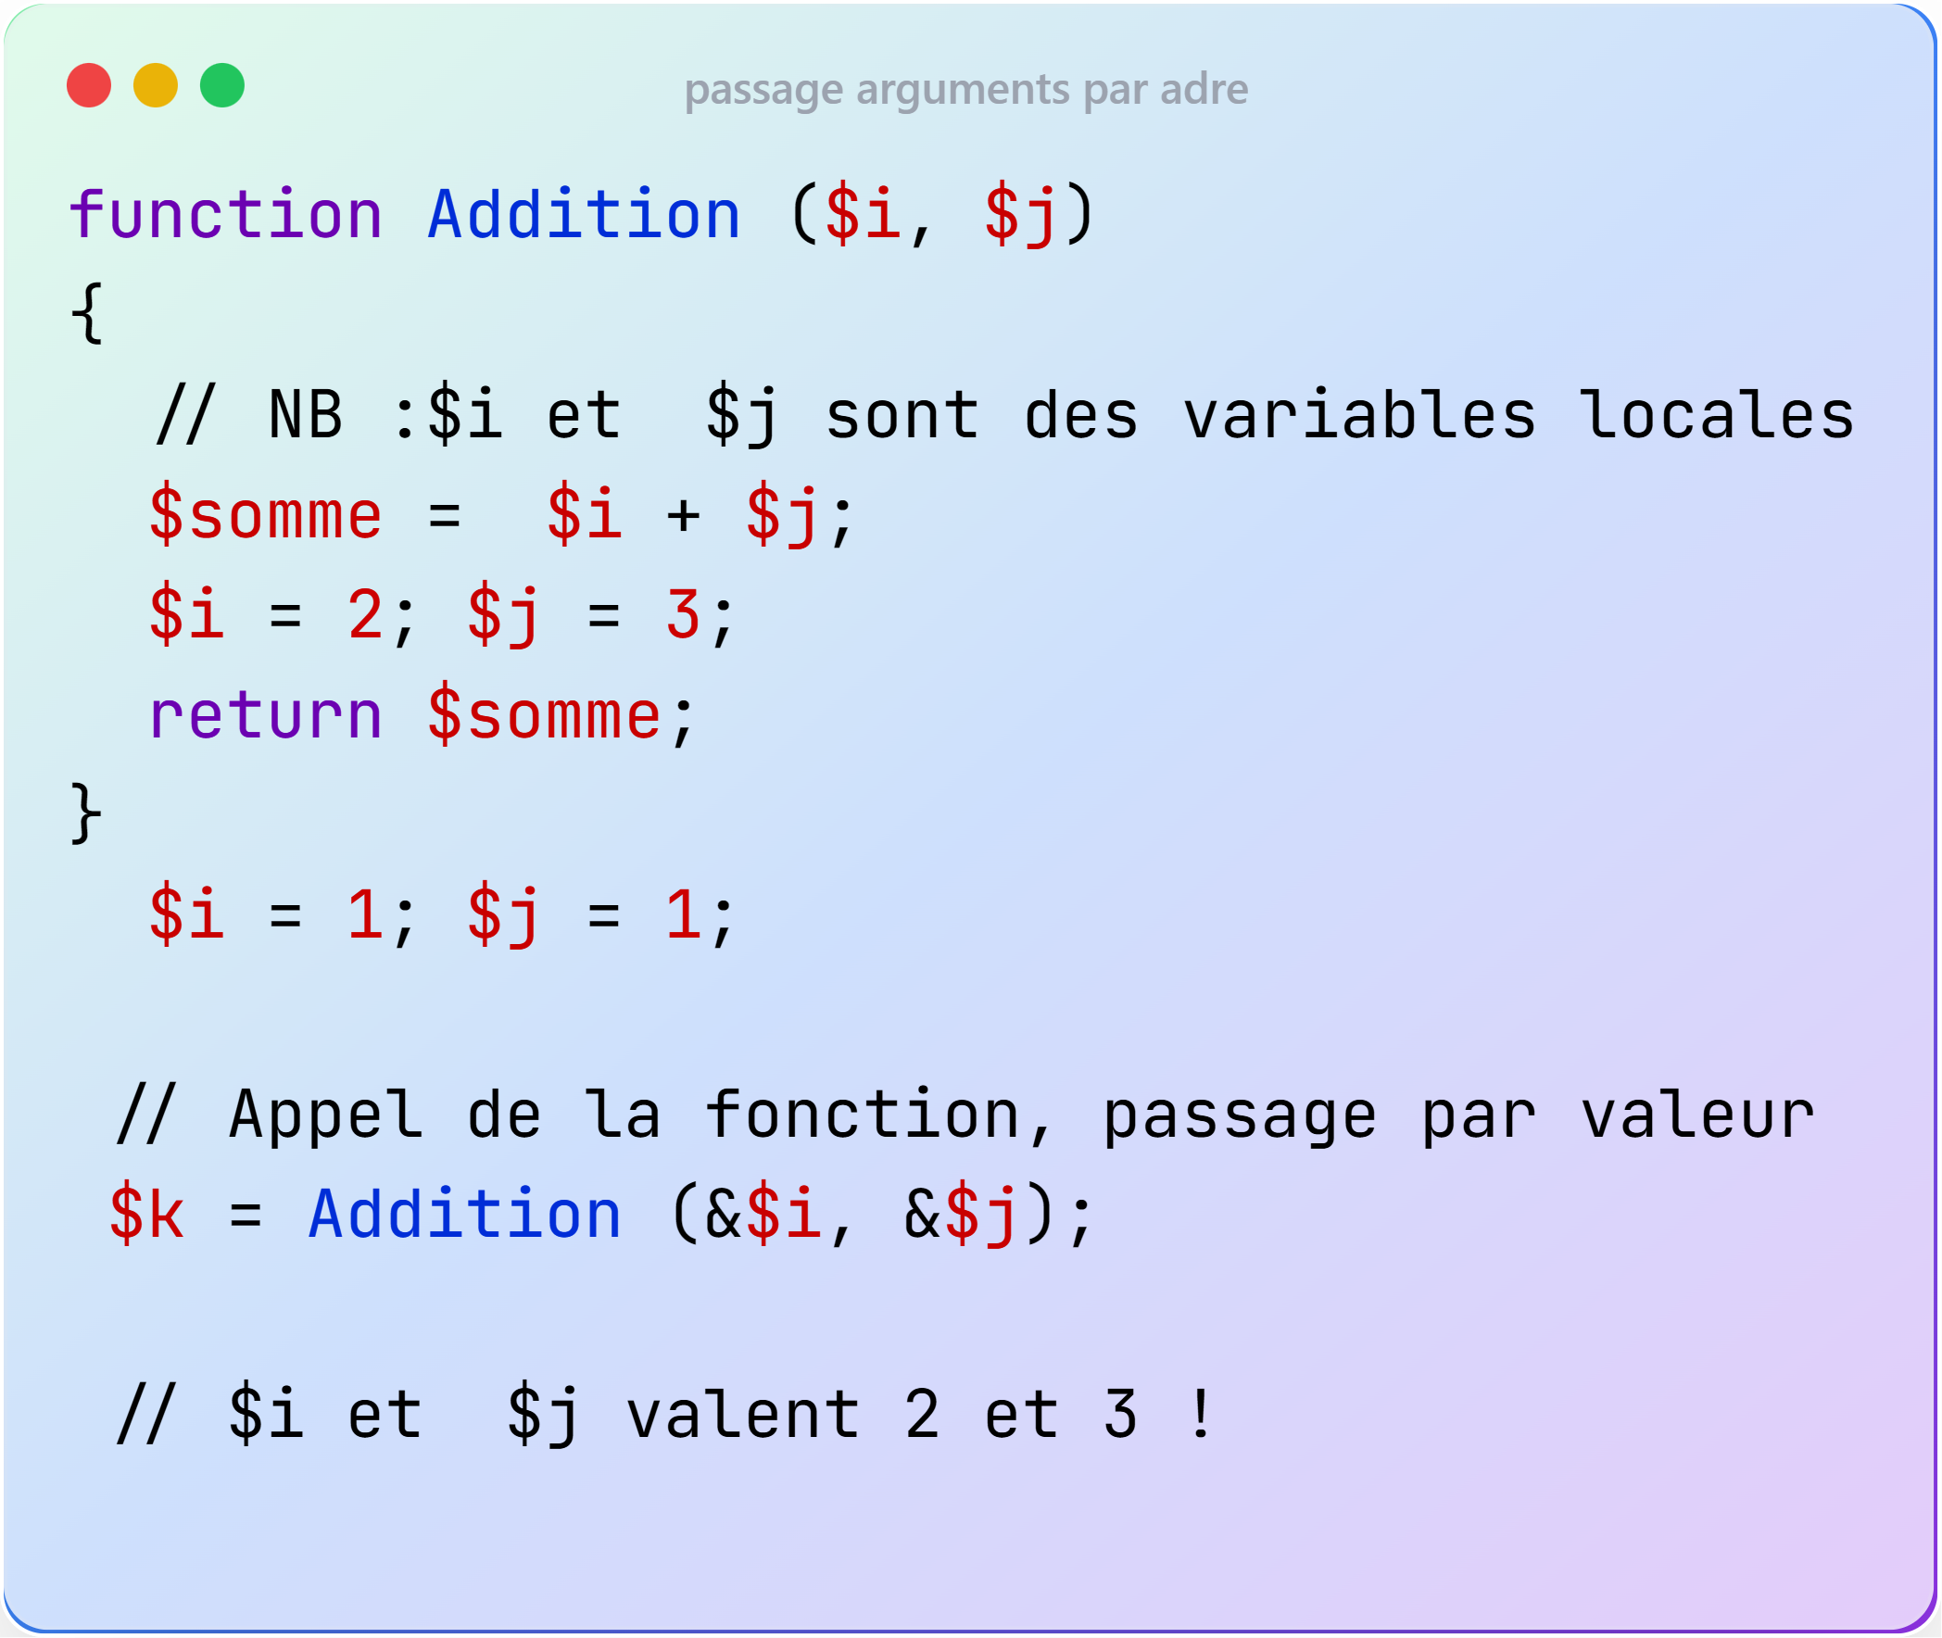
Fonctions: passage par adresse
En préfixant par '&', on passe une variable par adresse.
Risque d’introduire un effet de bord si la fonction modifie ses arguments
Se7en - Creative Powerpoint Template

Slide 25
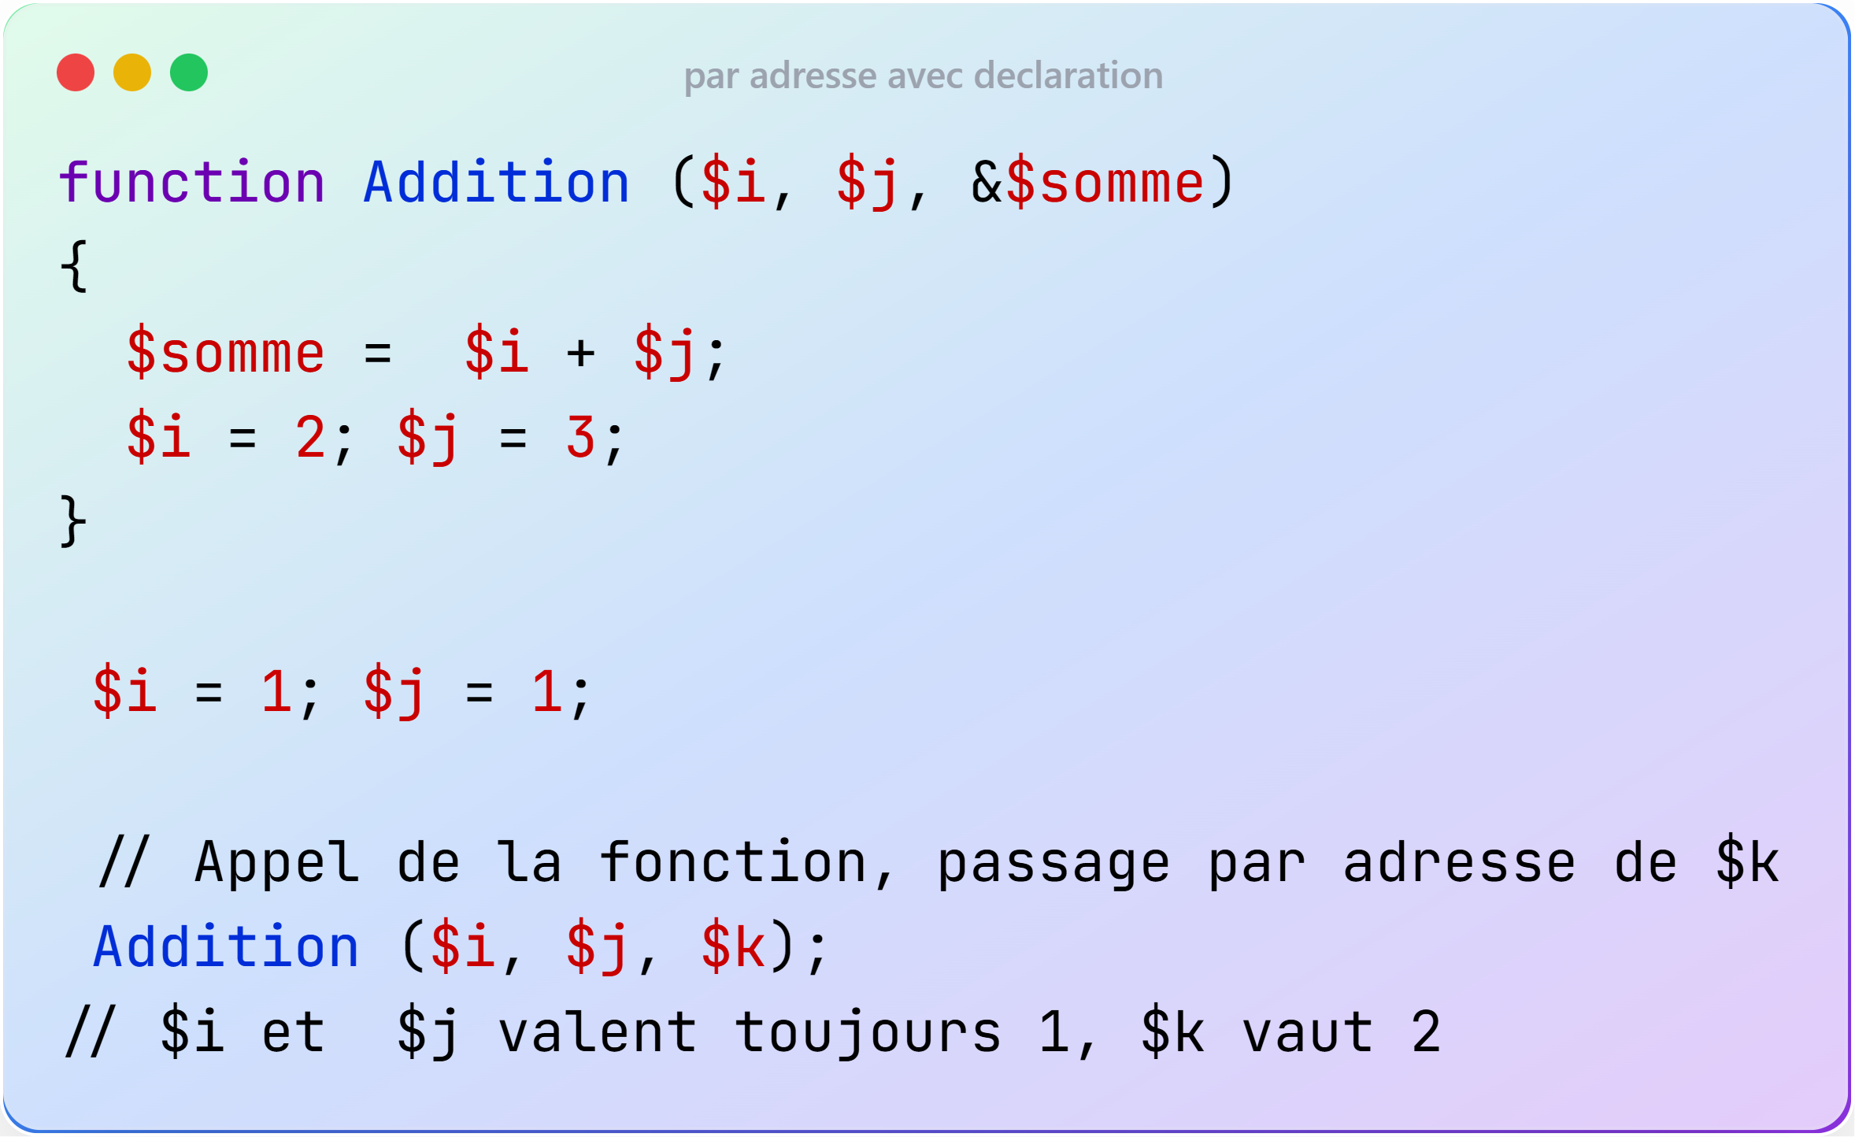
Passage par adresse avec déclaration
Se7en - Creative Powerpoint Template

Slide 26

Outils Logiciels
On peut utiliser les solutions tout en un
WAMP – Windows, Apache, MySQL, PHP
MAMP – Mac, Apache, MySQL, PHP
LAMP – Linux, Apache, MySQL, PHP
XAMPP – Multiplateforme (X), Apache, MariaDB, PHP, Perl
Ou on installe séparament
Apache est un serveur Web open source qui gère les requêtes HTTP et sert les pages Web en conséquence.
MySQL est un serveur de base de données open source proposé par Oracle.
PHP (abréviation de Hypertext Preprocessor) est un langage de programmation principalement orienté Web.
Se7en - Creative Powerpoint Template

Slide 27
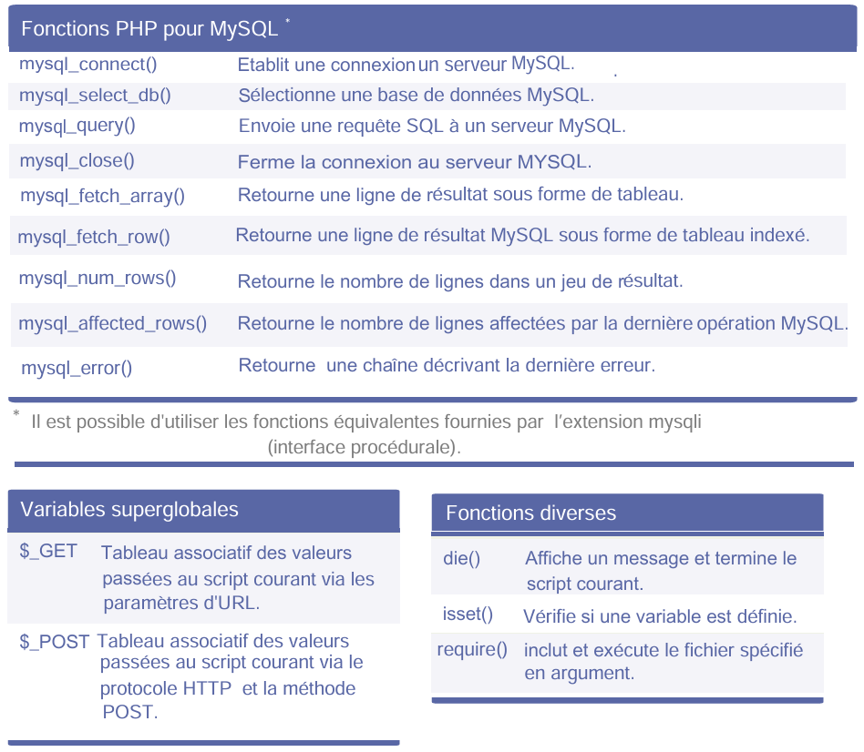
A connaitre pour manipuler les BDD
Se7en - Creative Powerpoint Template

